Slide 1
Multidimensional Adaptive Sampling and Reconstruction for Ray Tracing Hachisuka et al., 2008, SIGGRAPH.

Slide 2
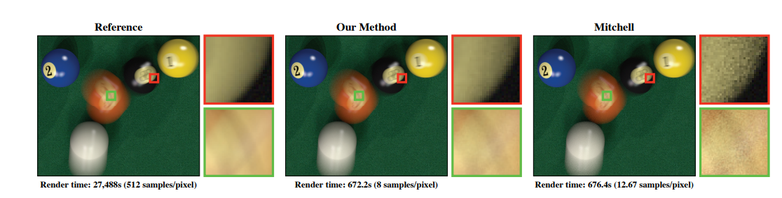
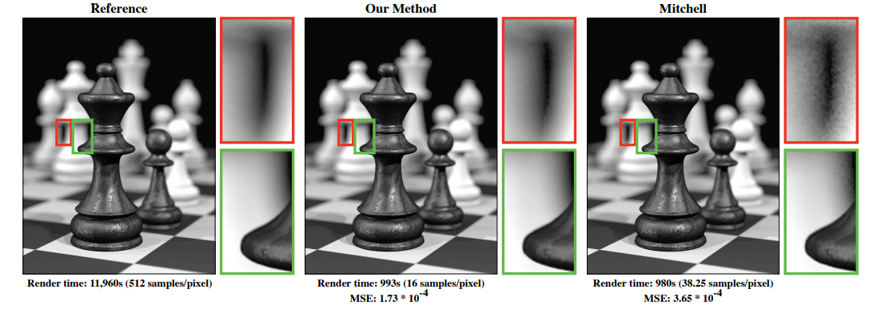
Multidimensional adaptive sampling and reconstruction for ray tracing

Slide 3
Multidimensional adaptive sampling and reconstruction for ray tracing
分野・概要
レイトレのための適応的サンプリング
コントリビューション
高次元空間での適応的サンプリング
従来のアプローチとその問題点
Image spaceアルゴリズム
✕ motion blurなどの多次元エフェクト
✕ MCレイトレ向きではない
NOTE:
モーションブラーは３次元（画像2＋時間1）
DoF ４次元
上記をあわせて５次元
アプローチ
サンプル→エラー計算→再構成
MC法だが、重み付けを確率密度関数で行わない（以前のすべてのサンプル情報を用いる。MarkovMC法は以前の１つ）
結果
soft shadows, motion blur, depth of field
Mittchell’s adaptive samplingよりサンプリング小でノイズ小
制限と今後の課題
最初のサンプル値とパラメータに強く依存
ただしMittchell’sよりは頑健
例：サンプルがすべて灰色領域→Mittchell’sはサンプルを置かない、本手法は置く

Slide 4
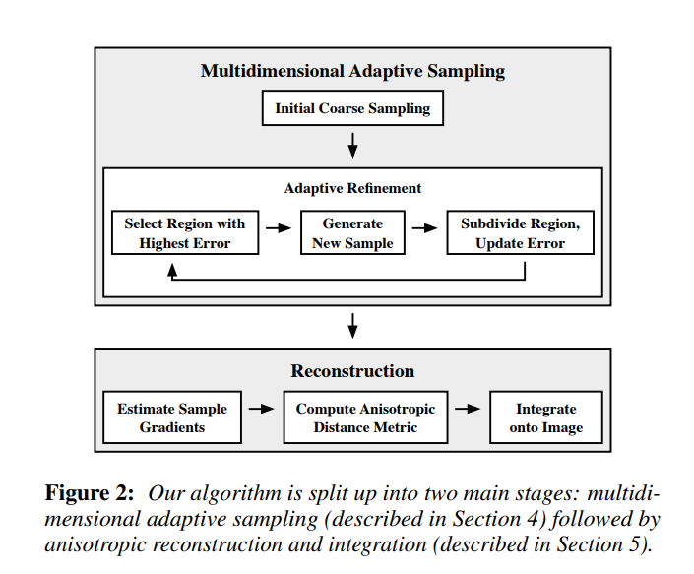
Multidimensional adaptive sampling and reconstruction for ray tracing

Slide 5
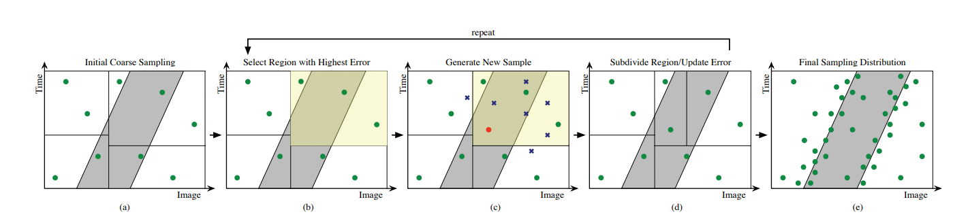
Multidimensional adaptive sampling and reconstruction for ray tracing

Slide 6
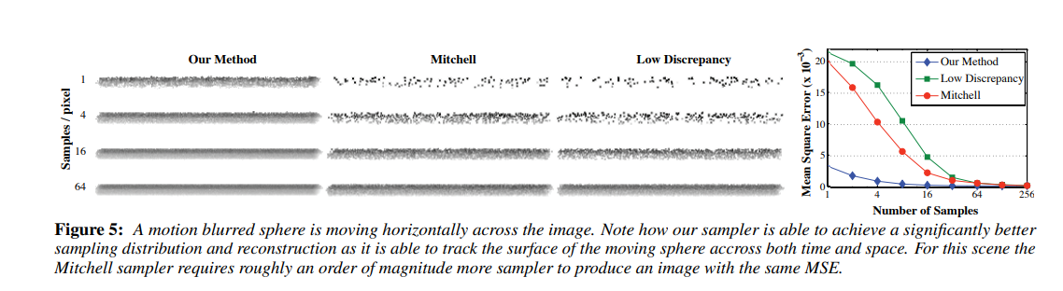
Multidimensional adaptive sampling and reconstruction for ray tracing
Motion Blur

Slide 7
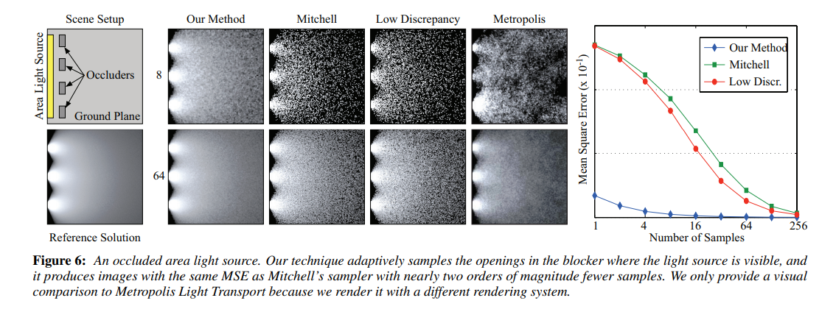
Multidimensional adaptive sampling and reconstruction for ray tracing
Soft Shadow

Slide 8
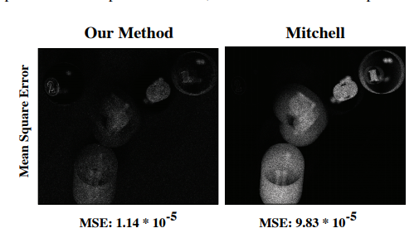
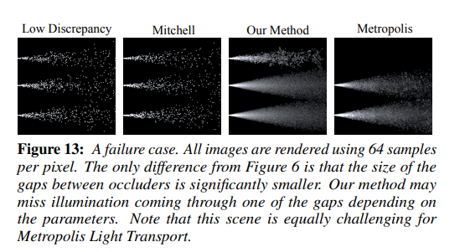
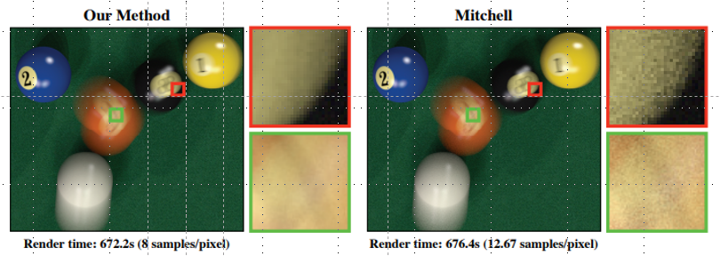
Multidimensional adaptive sampling and reconstruction for ray tracing

Slide 9
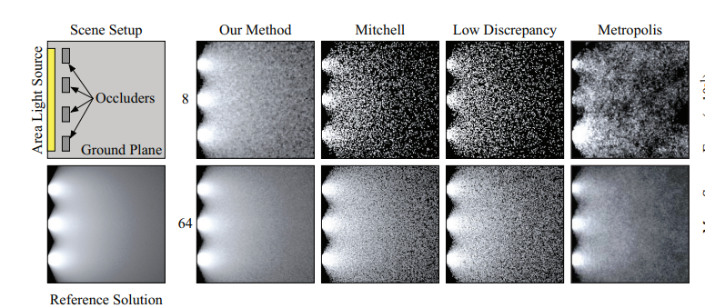
Multidimensional adaptive sampling and reconstruction for ray tracing
Failure Case
障害物の間を小さくしたとき

